Slide 1
AUTONOMÍA EN SOLIDARIDAD Y CORESPONSABILIDAD
PARTE UNO
Notes:
AUTONOMY IN SOLIDARITY AND CO-RESPONSIBILITY: PART ONE

Slide 2
Art. 47. Oración
Padre y Maestro de la juventud,
San Juan Bosco,
que, dócil a los dones del Espíritu Santo,
has dejado como herencia a la Familia Salesiana
el tesoro de tu predilección
por “los pequeños y los pobres”,
enséñanos a ser
cada día para ellos
signos y portadores del amor de Dios,
cultivando en nuestro ánimo
los mismos sentimientos
de Cristo Buen Pastor.
Pide para todos los miembros de tu Familia
un corazón lleno de bondad,
constancia en el trabajo,
sabiduría en el discernimiento,
valentía para testimoniar el sentido de Iglesia
y generosidad misionera.
Obtennos del Señor para nosotros
la gracia de ser fieles
a la alianza especial
que el Señor ha hecho con nosotros,
y haz que, guiados por María Auxiliadora,
recorramos con alegría,
junto a los jóvenes,
el camino que conduce al Amor.
Amen.
CARTA DE LA IDENTIDAD CARISMÁTICA de la FS de DB
Notes:
PRAYER FROM THE SALESIAN FAMILY CHARTER: ART. 47
Art. 47. Prayer
Father and Teacher of youth, Saint John Bosco, who docile to the gifts of the Holy Spirit,
bequeathed to the Salesian Family the treasure of your special love for “the small and the poor ones,”
teach us to be each day for them signs and bearers of the love of God,
cultivating in our souls the same sentiments of Christ the Good Shepherd.
Ask for all the members of your Family a heart full of kindness, constancy in work, wisdom in discernment,
courage to bear witness to a sense of the Church and to missionary generosity.
Obtain for us from the Lord the grace to be faithful to the special covenant that the Lord has made with us,
and help us so that, guided by Mary Help of Christians, we may follow with joy, together with the young,
the path that leads to love. Amen.

Slide 3
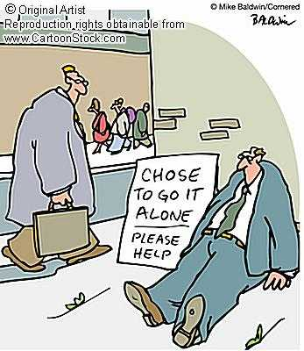
I. ¿QUÉ ES LA "AUTONOMÍA"?
Learn to pronounce
ELIGE IR SOLO; POR FAVOR AYUDA
LA AUTONOMÍA NO ES ...
ELIGIENDO
“HACERLO SOLO”
Notes:
WHAT IS “AUTONOMY”?
AUTONOMY IS NOT… CHOOSING TO “GO IT ALONE”

Slide 4
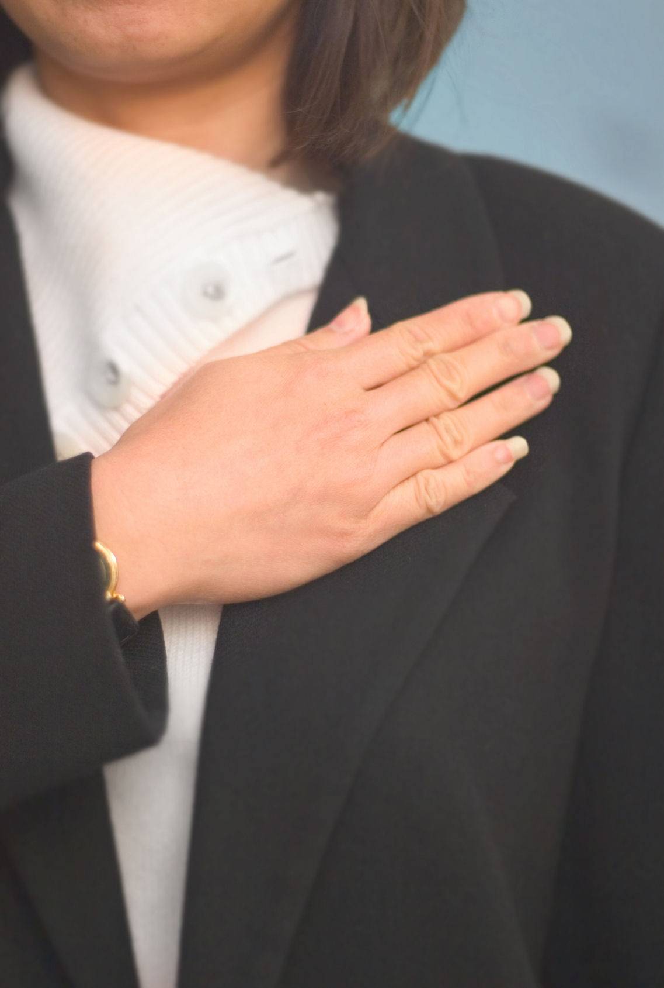
I. ¿QUÉ ES LA "AUTONOMÍA"?
Learn to pronounce
ELIGE IR SOLO; POR FAVOR AYUDA
LA AUTONOMÍA ES ...
HACER UN COMPROMISO Y TOMAR RESPONSABILIDAD PERSONAL CON LA PROPIA VIDA
Notes:
WHAT IS “AUTONOMY”?
AUTONOMY IS… MAKING A COMMITMENT AND TAKING PERSONAL RESPONSIBILITY WITH ONE’S VERY LIFE

Slide 5
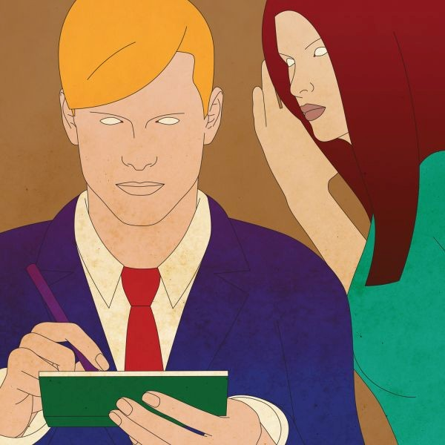
II. ¿QUÉ ES LA “SOLIDARIDAD"?
Learn to pronounce
ELIGE IR SOLO; POR FAVOR AYUDA
LA SOLIDARIDAD NO ES ...
SOLO ESCRIBIR UN CHEQUE
Notes:
II. WHAT IS “SOLIDARITY”?
SOLIDARITY IS NOT… ONLY WRITING A CHECK

Slide 6
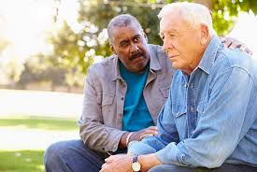
II. ¿QUÉ ES LA “SOLIDARIDAD"?
Learn to pronounce
ELIGE IR SOLO; POR FAVOR AYUDA
LA SOLIDARIDAD ES ...
ESTAR PRESENTE Y PARTECIPAR DE FORMA HUMANA
Notes:
II. WHAT IS “SOLIDARITY”?
SOLIDARITY IS… BEING PRESENT AND INVOLVED IN A HUMAN

Slide 7
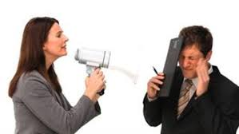
III. ¿QUÉ ES LA “CORESPONSABILIDAD"?
Learn to pronounce
ELIGE IR SOLO; POR FAVOR AYUDA
LA CORESPONSABILIDAD NO ES ...
PIENSANDO QUE TIENES TODAS LAS RESPUESTAS Y TODOS DEBEN ESCUCHARTE
Notes:
III. WHAT IS “CO-RESPONSIBILITY”?
CO-RESPONSIBILITY IS NOT… THINKING THAT YOU HAVE ALL THE ANSWERS AND EVERYONE HAS TO LISTEN TO YOU

Slide 8
III. ¿QUÉ ES LA “SOLIDARIDAD"?
Learn to pronounce
ELIGE IR SOLO; POR FAVOR AYUDA
LA CORESPONSABILIDAD ES ...
PLANIFICAR, DECIDIR Y ACTUAR COMO UNO
Notes:
III. WHAT IS “CO-RESPONSIBILITY”?
CO-RESPONSIBILITY IS… PLANNING, DECIDING, AND ACTING AS ONE

Slide 9
LA AUTONOMÍA EN SOLIDARIDAD Y CORESPONSABILIDAD ES COSA BUENA– MUY BUENA – PERO PUEDEN HACERSE PURAMENTE A NIVEL HUMANO. ESO, SIN EMBARGO, NO SERÍA SUFICIENTEMENTE BUENO PARA UN CRISTIANO
Notes:
AUTONOMY IN SOLIDARITY AND CO-RESPONSIBILITY IS A GOOD THING – VERY GOOD – BUT IT MIGHT BE DONE PURELY ON A HUMAN LEVEL. BUT THAT IS NOT GOOD ENOUGH FOR A CHRISTIAN

Slide 10
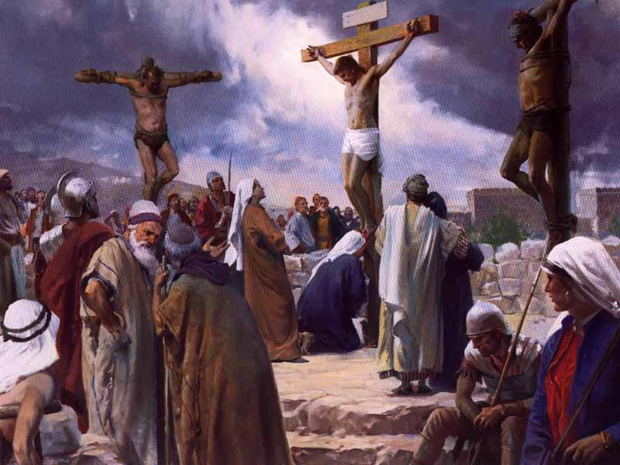
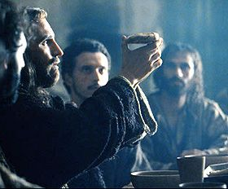
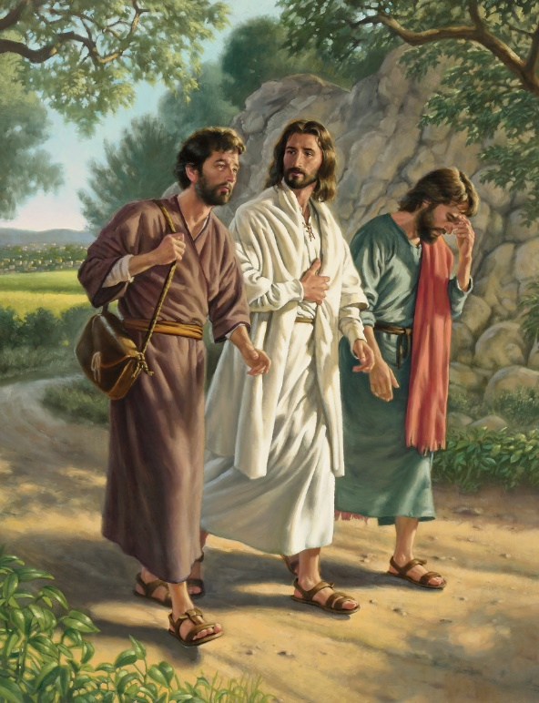
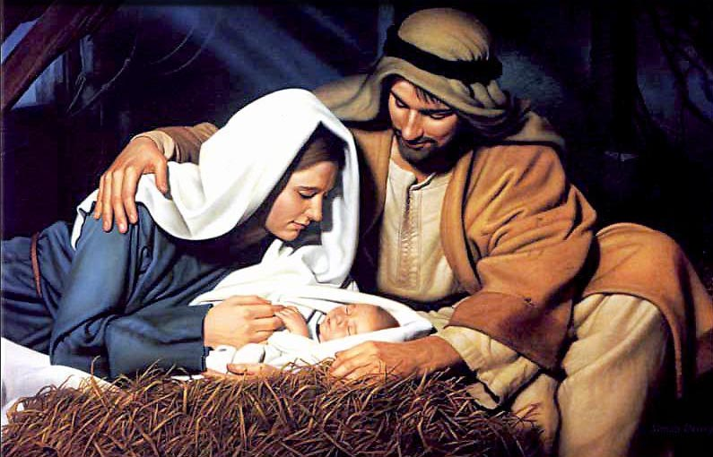
IV. CONOSCEMOS EL MAYOR EJEMPLO DE AUTONOMÍA EN SOLIDARIDAD Y CORESPONSABILIDAD DE TODOS LOS TIEMPOS… Y ESTO CAMBIA TODO
Learn to pronounce
ELIGE IR SOLO; POR FAVOR AYUDA
Notes:
IV. WE KNOW THE GREATEST EXAMPLE OF AUTONOMY IN SOLIDARITY AND CO-RESPONSIBILITY OF ALL TIMES… AND THIS CHANGES EVERYTHING

Slide 11
VIVIMOS NUESTRA AUTONOMÍA EN SOLIDARIDAD Y CORESPONSABILIDAD
como una familia – la Familia de Dios y Maria Auxiliadora!
Notes:
WE LIVE OUR AUTONOMY IN SOLIDARITY AND CO-RESPONSIBILITY AS A FAMILY – GOD’S AND MARY HELP OF CHRISTIANS’ FAMILY

Slide 12
HACEMOS OBRAS DE MISERICORDIA EN EL NOMBRE DEL SEÑOR PARA NUESTROS HERMANOS Y HERMANAS COMO DON BOSCO QUERÍA
Notes:
WE DO WORKS OF MERCY FOR OUR BROTHER AND SISTERS AS DON BOSCO WANTED

Slide 13
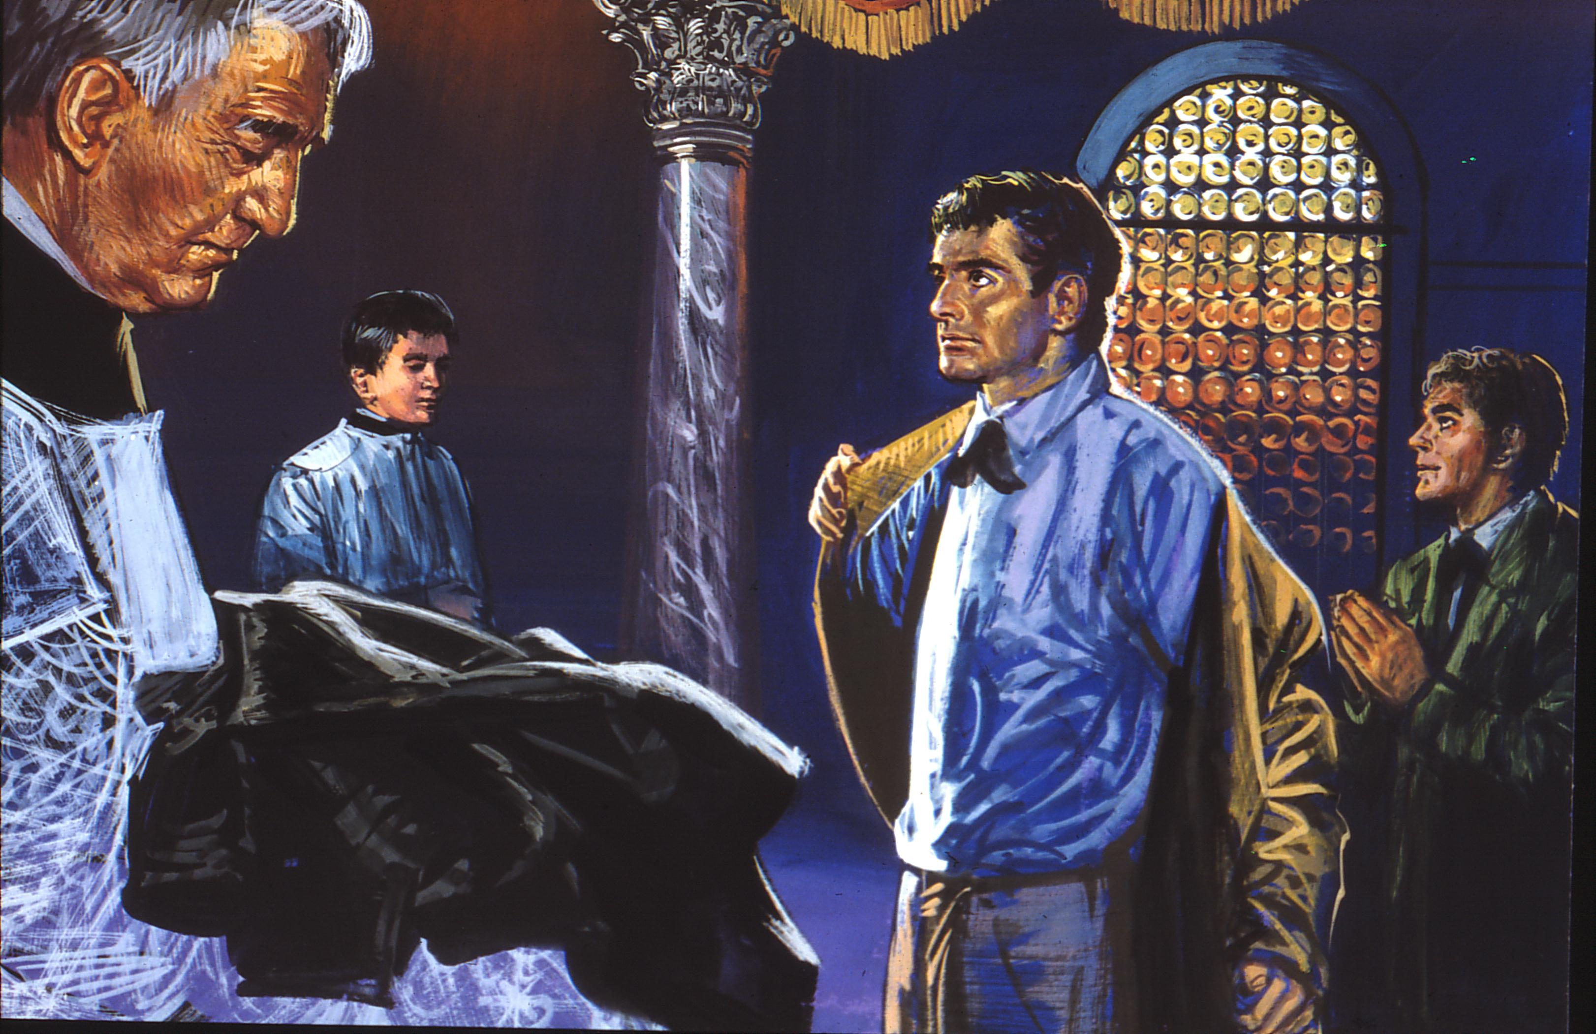
CON UN COMPROMISO PARA LA VIDA
Notes:
WITH A COMMITMENT FOR LIFE

Slide 14
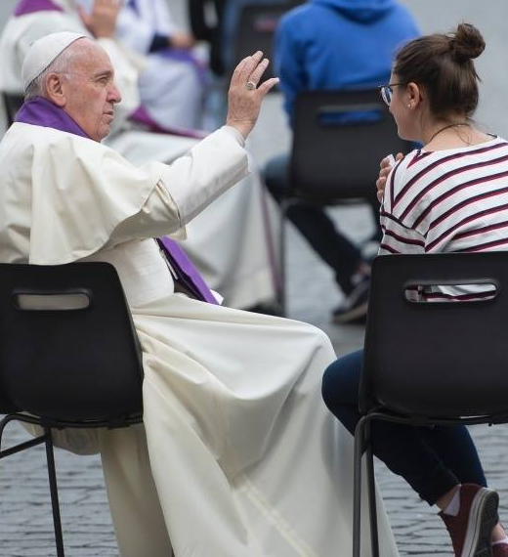
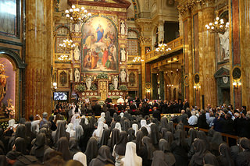
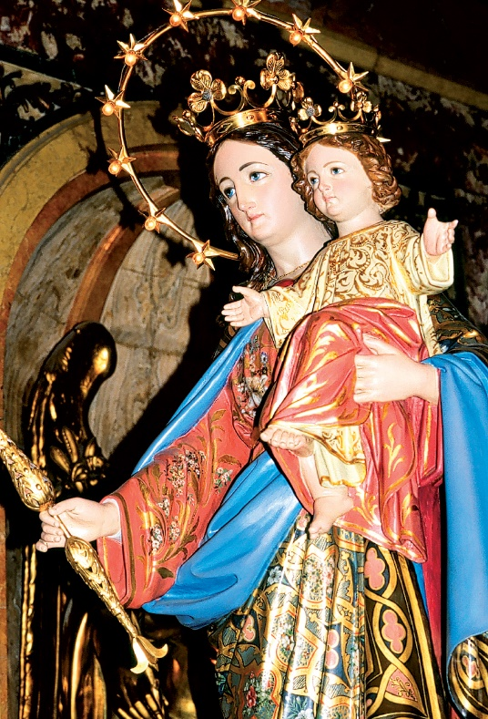
EN UNIÓN CON SUS “TRES AMORES” -
LAS BISAGRAS DE SU SISTEMA PREVENTIVO
Notes:
IN UNION WITH HIS “3 LOVES” – THE HINGES TO HIS PREVENTIVE SYSTEM

Slide 15
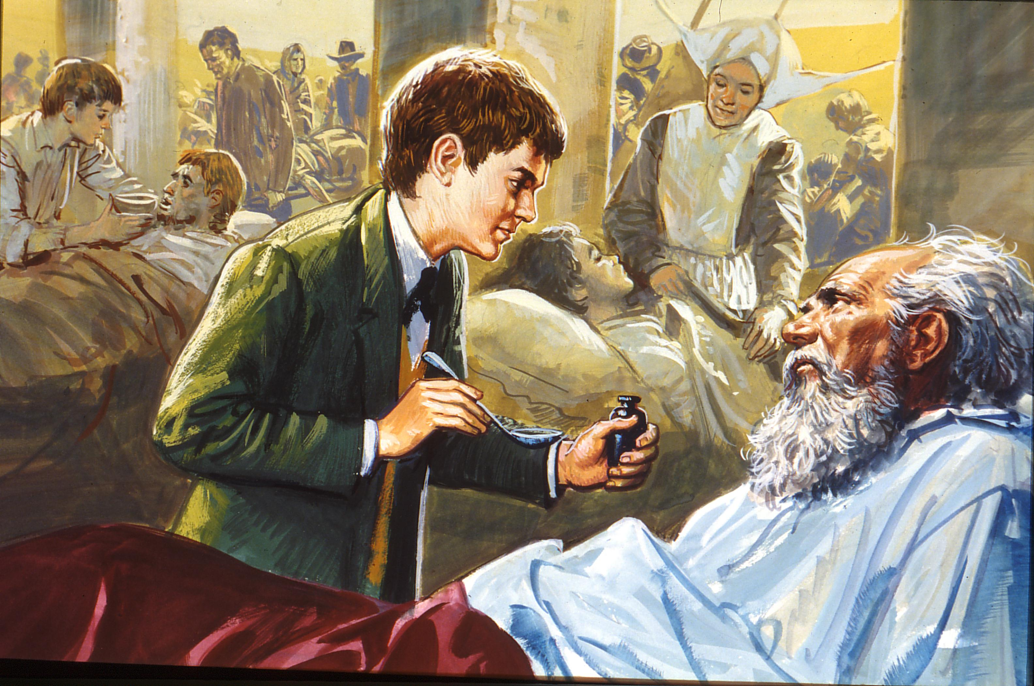
A TRAVÉS DE OBRAS DE CARIDAD PARA VERTER EL AMOR DE NUESTRO PADRE CELESTIAL
Notes:
THROUGH ACTS OF CHARITY TO POUR OUT THE LOVE OF OUR HEAVENLY FATHER

Slide 16
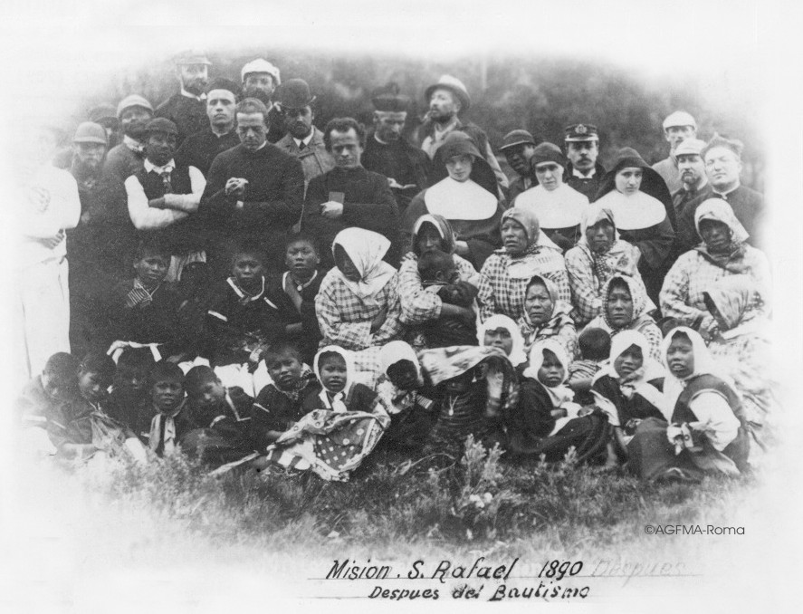
JUNTOS
“All for the greater glory of God and the salvation of souls.”
"Todo para la mayor gloria de Dios y la salvación de las almas"
ES PRECISO QUE TODOS LOS CRIS-TIANOS SE UNAN PARA PRACTICAR EL BIEN
No ha habido tiempo alguno en que no se haya creído nece-saria la unión entre los buenos cris-tianos, para ayudar-se mutuamente en la práctica de las buenas obras y así preservarse del mal.
Notes:
TOGETHER - CHRISTIAN UNION FOR THE WORK OF CHARITY
Good [Christians] have at all times seen the necessity of uniting in order to help one another in doing good and in avoiding evil.

Slide 17
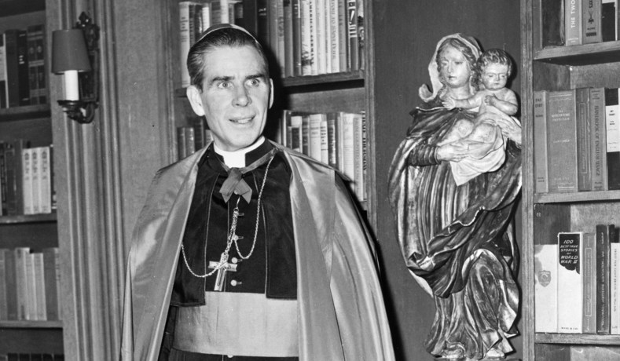
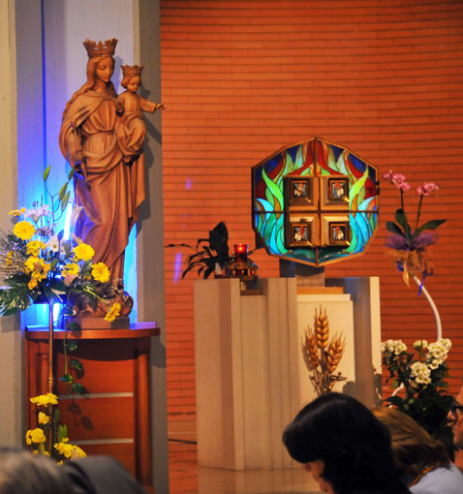
ARCHBISHOP FULTON J. SHEEN
Notes:
ARZOBISPO FULTON J SHEEN: MATEO 25:35-40
Necesitamos a Dios y el alimento del alma. Y el resto del mundo sufre de hambre en el estómago. Están mal alimentados. Ellos son pobres. El tema del Congreso, por lo tanto, será sobre ese tema hambre: hambre para que la Eucaristía alimente nuestro espíritu y hambre para los pobres y que debemos necesitar. Ahora hablaré sobre el hambre del Espíritu, que es la Eucaristía. Ahora la Eucaristía, como saben, significa "acción de gracias". En el Concilio Vaticano, se mencionaron cuatro tipos de presencias; es decir, cuatro formas en que Dios está eminentemente presente en este mundo. Primero, en la misa y especialmente en las especies eucarísticas; es decir, en el Santísimo Sacramento del tabernáculo. En segundo lugar, en las palabras de la Sagrada Escritura. En el Concilio Vaticano todas las mañanas, solíamos traer las Escrituras en una solemne procesión y entronizarlas en el altar, una de las formas de la presencia de Dios. La tercera forma de la presencia de Dios es en los pobres, donde nuestro Señor dijo que cuando vendría a juzgar a las naciones del mundo, diría a algunos: “Tenía hambre y me diste de comer. Tenía sed y me diste de beber. Estaba desnudo y me vestiste ". Y dirán:" ¿Cuándo te vimos hambriento y te dimos de comer? ¿O sediento y darte de beber? ¿Y cuando estabas desnudos y te cubrimos? ”Él dirá:“ Cuando lo hiciste al menor de estos mis hermanos, me lo hiciste a mí. Cristo, en otras palabras, está en los pobres. Y la cuarta presencia de nuestro Bendito Señor está en nuestra oración común, como dijo nuestro Bendito Señor: “Cuando dos o tres se reúnen en Mi Nombre, estoy en medio de ellos. Ahora no todas estas presencias son iguales. La presencia más íntima de todas está en la Sagrada Eucaristía, que es tanto un sacrificio como un sacramento.

Slide 18
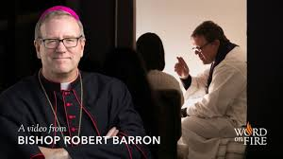
Notes:
OBISPO ROBERT BARRON: MATEO 25 - Un hombre que entendió la teología y la ética de Mateo 25 en sus huesos fue Peter Maurin, cofundador del Movimiento de los Trabajadores Católicos. Sabía que la Iglesia había codificado esa sección de Mateo como las Obras Corporales y Espirituales de la Misericordia, entre las que se encontraban alimentar a los hambrientos, vestir a los desnudos, visitar a los encarcelados, enterrar a los muertos, consolar a los dudosos y rezar por los vivos y los muerto. Se preguntó cómo sería la sociedad si esos ideales fueran la base del orden político y social. Quería construir una sociedad en la que, en sus palabras, sería más fácil para los hombres ser buenos. Maurin reconoció a Mateo 25 como dinamita, del griego δυναμις "dynamis", "poder", una palabra favorita de San Pablo, por cierto. Este δυναμις está destinado a animar a toda la sociedad; pero, se quejó famoso, tomamos la dinamita de la Iglesia, la envolvimos en una fraseología agradable, la colocamos en un recipiente hermético y nos sentamos en la tapa. Peter Maurin vio su propósito como explotar la dinamita de la Iglesia para transformar la sociedad. Quería cambiarnos de una sociedad de "buscadores de go" a una sociedad de "dadores de go".
En 1932, Peter Maurin vino a Nueva York justo cuando la Gran Depresión se estaba iniciando. Conoció a un joven activista social y buscador espiritual recientemente convertido al catolicismo. Se llamaba Dorothy Day. Dorothy había sido una radical política y amiga de algunos de los líderes de la vanguardia cultural de la década de 1920, incluido el dramaturgo Eugene O'Neill y el agitador político John Reed. Pero había quedado fascinada con la Iglesia Católica, especialmente después del nacimiento de su primer hijo cuando dijo que sentía una gratitud tan grande que no correspondía a nada en este mundo. Cuando conoció a Peter Maurin, estaba buscando una manera de combinar su compromiso político radical con su nueva fe católica. La filósofa vagabunda fue la respuesta a sus oraciones.
Someone who operated very much in the spirit of Dorothy Day was a figure to whom we have already alluded - Mother Teresa of Calcutta. Much of Mother's day was taken up with prayer: Meditation, Mass, Eucharistic Adoration, the Rosary - but the rest of her time, as we well know, was spent in the grittiest work among the poorest of the poor practicing the Corporal And Spiritual Works of Mercy, blowing up the dynamite of the Church.
Dorothy estaba fascinada con la visión de Peter de una renovación de la sociedad estadounidense y su recomendación de que la revolución comenzara con la fundación de un periódico que presentara la Doctrina Social Católica y el establecimiento de casas de hospitalidad donde los pobres serían recibidos y donde el Corporal y Las obras espirituales de misericordia serían practicadas. Y eso es precisamente lo que ella hizo. El 1 de mayo de 1933, Dorothy Day vino a Washington Square Park y distribuyó la primera edición del periódico Catholic Worker, vendiéndola por un centavo por copia, el mismo precio hoy, por cierto. No mucho después, ella y Peter Maurin establecieron la primera de las casas de hospitalidad de los Trabajadores Católicos en el Lower East Side, un lugar donde se practicaban las Obras Corporales de la Misericordia. Lo que quiero que vean es que Dorothy Day y Peter Maurin eran mucho más que trabajadores sociales o activistas políticos. Su amor por los pobres se basaba en su amor apasionado por Dios y es por eso que encarnan el doble mandato del Señor Jesús.
El p. Paul Murray, el escritor espiritual dominicano irlandés, en algún momento asesor de la Madre Teresa, relata la siguiente historia. Estuvo un día en una conversación profunda con Madre, buscando las fuentes de su espiritualidad y misión. Al final de su larga conversación, ella le pidió que extendiera su mano sobre la mesa y, tocando sus dedos uno por uno mientras pronunciaba las palabras, dijo: "Me lo hiciste a mí". En su discurso inaugural, como reportado en el Evangelio de Marcos, Jesús anunció la llegada del Reino de Dios y de inmediato llamó a la gente a cambiar, arrepentirse y creer en las Buenas Nuevas. La palabra que normalmente representamos como arrepentimiento es μετανοειτε - "metanoeita" en griego - un término que se basa en dos palabras: "μετα" ("meta" - más allá) y "νους" ("nous" - mente). Con la ruptura del Reino de Dios, debemos cambiar nuestra actitud, nuestra forma de pensar, nuestra perspectiva de las cosas, la forma en que vemos. Tenemos que ver el mundo de manera diferente y, a la luz de esa nueva visión, tenemos que cambiar la forma en que actuamos. Una vez que imaginamos nuestra propia existencia como el regalo de un Dios amable, con mucho gusto decidimos regalar nuestras vidas como un regalo en el amor. Y cuando hacemos eso, nos encontramos incrementados treinta, sesenta y cien veces, y la Vida Divina continúa fluyendo hacia nosotros. Una vez que vemos que Dios es Amor, ya no tenemos miedo de arriesgar el camino del amor. La enseñanza de Jesús tiene que ver con esta nueva visión y esta convocatoria para cambiar.

Slide 19
de la carta del “Primer trabajo de preparación para el Encuentro Regional 2019”:
“Buscamos con un pequeño trabajo concretar esta invitación del Papa y realizar un examen de la realidad de nuestra juventud más cercana, en línea con el reto prioritario identificado en el Congreso Mundial de la Asociación de Salesianos Cooperadores, en octubre del 2018:
‘Caminar junto con los jóvenes hacia una nueva sociedad más cristiana y más humana que, en muchas ocasiones, está marcada por la falta de sentido de la vida, la dignidad humana, la crisis de la familia y de sus valores.’”
“All for the greater glory of God and the salvation of souls.”
"Todo para la mayor gloria de Dios y la salvación de las almas"
Notes:
From the “First Task” letter in preparation for this 2019 Regional Encounter: “We shall try to concretize the Pope’s invitation and examine closely the reality of our young people, in line with the top priority challenge identified at the World Congress of the Association of Salesian Cooperators, held October 2018:
‘To walk together with the young towards a new more Christian and more human society which is often marked by a lack of meaning in life, a lack of human dignity, and a crisis of the family and family values.’”

Slide 20
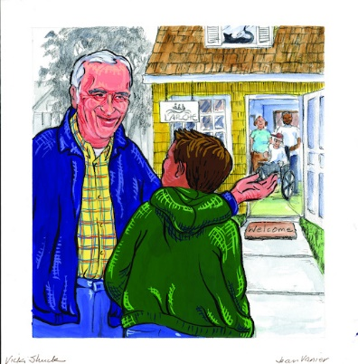
TRANSMITTIR LA FE
Notes:
IN THE TRANSMISSION OF THE FAITH

Slide 21
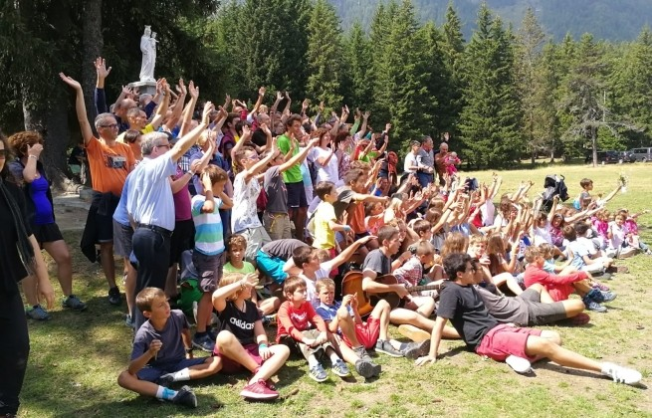
FAMILIA Y VIDA ESPIRITUAL
Notes:
FAMILY AND PRAYER

Slide 22
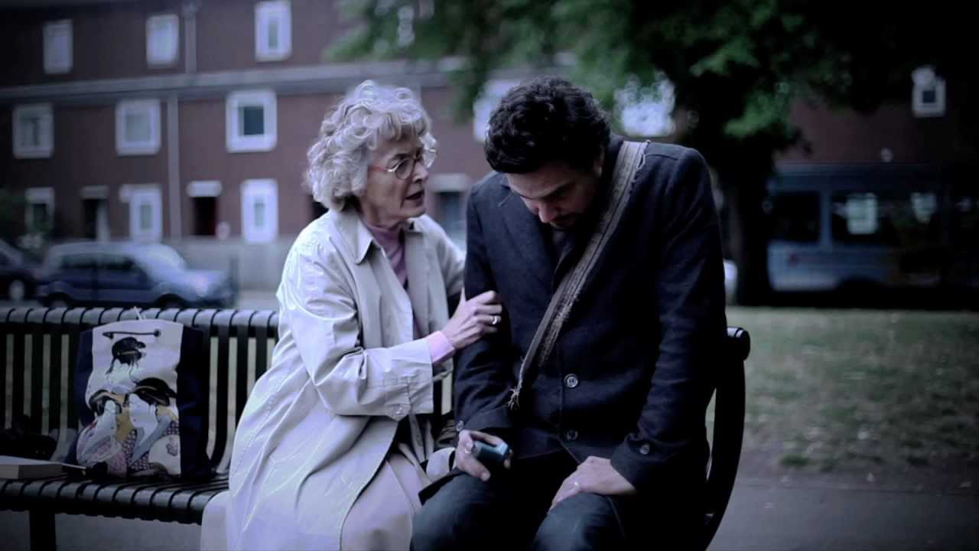
SOLIDARIDAD EN LA CIUDAD
Notes:
SOLIDARITY IN THE CITIES

Slide 23
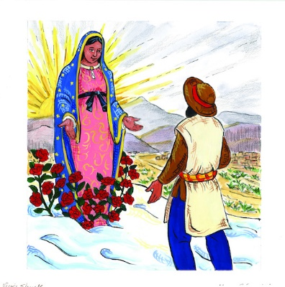
RESPETO POR LOS PUEBLOS INDIGENES
Notes:
RESPECT FOR INDIGENOUS PEOPLES

Slide 24
Tal hacían los de la primitiva Iglesia, quie­nes sin desanimarse a la vista de los peligros que incesante­mente los amenazaban, unidos en un solo corazón y un alma sola, se alentaban a mantenerse firmes en la Fe y a resistir valerosamente los continuos ataques con que se veían combatidos. El mismo Jesucristo nos enseñó esta verdad, cuando dijo: «Las fuerzas débiles unidas entre sí se hacen fuertes y robustas, y si es fácil romper una cuerdecilla sola, es muy difícil romper tres unidas». Vis unita fortior – Funi­culus triples difficile rumpitur.
Notes:
This is the example that the faith­ful of the early Church left us. Faced with impending dangers every day, they did not give up. United as one heart and one soul, they encouraged one another to be steadfast in the faith and to stand ready to overcome the assaults that relentlessly threatened them. This is also what the Lord taught us when he said: “Feeble forces that unite become strong. A single strand may be easily broken, but a three-ply cord is hard to break: Vis unita fortior; funiculus triplex difficile rumpitur.

Slide 25
Eso mismo suelen hacer tam­bién los hombres del mundo en sus negocios temporales. Y, ¿habrán de ser los hijos de la luz menos prudentes que los hijos de las tinieblas? No, ciertamente; los que hacemos profesión de cristianos, debemos unirnos en estos tiempos difíciles para propagar el espíritu de oración y de caridad, por todos los medios que nos suministra la Religión, y po­ner así un dique a los males que hacen peligrar la inocencia y buenas costumbres de esta juventud, que crece entre no­sotros y en cuyas manos están los destinos de la sociedad.
From the Cooperator Rule of 1876 by St. John Bosco
De la Regla del Cooperador de 1876 por San Juan Bosco
Notes:
2 This is exactly what secular people do to further their temporal interests. Should then the children of light be less far­sighted than the children of darkness? Certainly not! We who live as Christians in these turbulent times must likewise unite in a spirit of prayer, charity and zeal, us­ing all possible means that our religion makes available to us. We must strive to stamp out, or at least diminish, the evil that puts at risk the moral life, without which civil society itself collapses. From the Cooperator Rule of 1876 by St. John Bosco

Slide 26
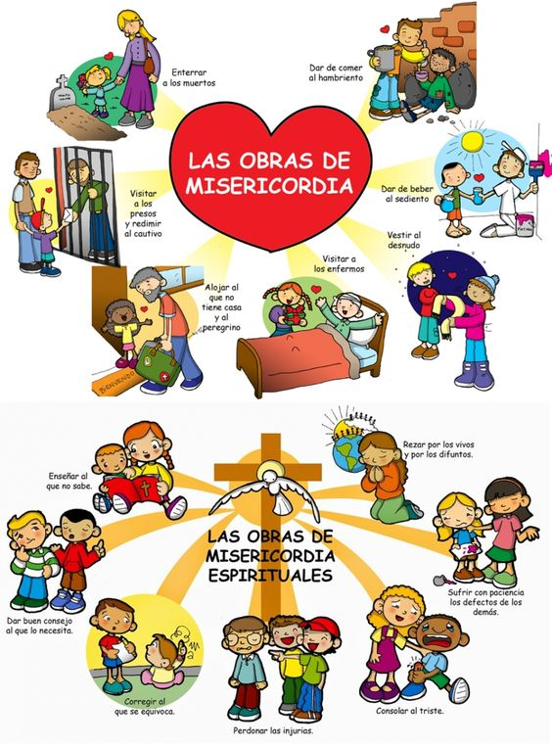
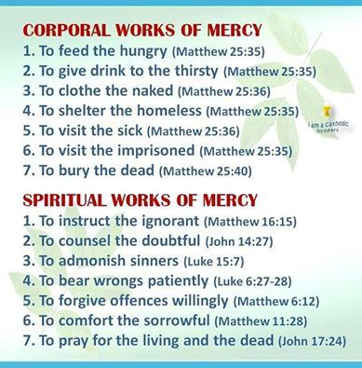
Notes:
COMO CONCRETIZAR EL NUESTRO RESPUESTO COMO SALESIANOS

Slide 27
OBRAS DE MISERICORDIA CORPORALES:
Visitar a los enfermos
Dar de comer al hambriento
Dar de beber al sediento
Dar posada al peregrino
Vestir al desnudo
Visitar a los presos
Enterrar a los difuntos
PVA EST. Art. 7. Testimonio de las Bienaventuranzas
El estilo de vida del Salesiano Cooperador, inspirado por el espíritu de las Bienaventuranzas, lo compromete a evangelizar la cultura y la vida social. Por eso él, radicado en Cristo y consciente de que todos los bautizados están llamados a la perfección del amor, vive y da testimonio de:
la misericordia, que abre el corazón a todas las miserias materiales y morales e impulsa a actuar con caridad pastoral;
la pobreza evangélica, administrando los bienes que se le confían con criterios de sobriedad y comunión, a la luz del bien común
PVA REG. Art. 6. Espíritu de familia
§2. Manifiestan de manera concreta su solidaridad humana y cristiana a los Salesianos Cooperadores enfermos y en dificultad, acompañándolos también con el afecto y la oración.
Notes:
Art. 7. The Witness of the Beatitudes
The lifestyle of a Salesian Cooperator, marked by the spirit of the Beatitudes, commits him or her to the evangelization of culture and of social life.8 For this reason the Cooperator, being rooted in Christ and aware that all baptized people are called to the perfection of love, lives and gives witness to:
— Gospel poverty, administering the goods entrusted to them using the criteria of temperance and of sharing, in view of the common good;
— that mercy which opens one’s heart to all material and moral miseries and urges one to work with pastoral charity;
Art. 6. Family Spirit
§2. They show their human and Christian solidarity in a concrete way to those Salesian Cooperators who are ill and in difficulty, accompanying them also with their affection and their prayer.

Slide 28
OBRAS DE MISERICORDIA SPIRITUALES:
Enseñar al que no sabe
Dar buen consejo al que lo necesita
Corregir al que se equivoca
Perdonar al que nos ofende
Consolar al triste
Sufrir con paciencia los defectos del prójimo
Rezar a Dios por los vivos y los muertos
PVA EST. Art. 11. Actividades típicas
Los Salesianos Cooperadores están abiertos a varias formas de apostolado. Entre ellas ocupan un lugar preferente la vida familiar, además de su trabajo y de la vida asociativa:
— la catequesis y la formación cristiana;
— la animación de grupos y movimientos juveniles y familiares;
— la colaboración en Centros educativos y escolares;
— el servicio social entre los pobres…
PVA EST. Art. 18. Estilo de relación
Los Salesianos Cooperadores… están dispuestos a dar el primer paso y a acoger siempre a los demás con bondad, respeto y paciencia. Tienden a suscitar relaciones de confianza y de amistad para crear un clima de familia modelado con sencillez y afecto. Suscitan la paz y buscan en el diálogo la explicación, el consenso y el acuerdo.
PVA REG. Art. 6. Espíritu de familia
§3. En comunión con los Salesianos Cooperadores y bienhechores difuntos, agradecidos a su testimonio, continúan con fidelidad su misión. Oran por ellos especialmente en la celebración eucarística en recuerdo de Mamá Margarita.
Notes:
Art. 11. Typical Activities
Salesian Cooperators are open to varied forms of apostolate. Among these they give a privileged place to family life, besides their own work and their life in the Association:
— Christian catechesis and formation;
— animation of youth and family groups and movements;
— collaboration in educational and scholastic institutions;
— social service among the poor;
Art. 18. Style of Relationships
Salesian Cooperators… are always ready to “take the first step” and to welcome others with goodness, respect, and patience. They tend to establish rapports of trust and friendship so as to create a family atmosphere of simplicity and affection. They are peace workers and seek clarification, consensus, and accord in and through dialogue.
Art. 6. Family Spirit
§3. In communion with the deceased Salesian Cooperators and benefactors, and grateful for their witness, they continue their mission with fidelity. They pray for them, in particular, in the celebration of the Mass in memory of Mamma Margaret.

Slide 29
AUTONOMÍA EN SOLIDARIDAD Y CORESPONSABILIDAD
PARTE DOS
Notes:
AUTONOMY IN SOLIDARITY AND CO-RESPONSIBILITY: PART TWO

Slide 30
O GOD OF LOVE/AMOR DE DIOS by Bob Hurd
REFRAIN/ESTRIBILLO
Oh love of God, gather us. (Amor de Dios, convócanos.)
Amor de Dios, haznos uno. (O Love of God, make us one.)
That we may share the gifts we are given; (que compartamos lo que recibimos;) para construir la comunidad, (to build our Community,) para construir la comunidad. (to build our Community,)
VERSES/ ESTROFAS
1. In the living water (1. En el agua de vida) we have become one body in the Lord. (nos convertimos en cuerpo del Señor)
REFRAIN/ESTRIBILLO
2. Hay diversos dones, (2. There are many Gifts,) pero un sólo Dios que nos inspira. (but only One God who inspires us.)
REFRAIN/ESTRIBILLO
3. Haznos una familia (3. Make us all one fam’ly;)
que se une por obras de tu amor. (bring us together to do the works of love.)

Slide 31
169. Propongo a los jóvenes ir más allá de los grupos de amigos y construir la «amistad social, buscar el bien común. La enemistad social destruye. Y una familia se destruye por la enemistad. Un país se destruye por la enemistad. El mundo se destruye por la enemistad. Y la enemistad más grande es la guerra. Y hoy día vemos que el mundo se está destruyendo por la guerra. Porque son incapaces de sentarse y hablar […]. Sean capaces de crear la amistad social» [90]. No es fácil, siempre hay que renunciar a algo, hay que negociar, pero si lo hacemos pensando en el bien de todos podremos alcanzar la magnífica experiencia de dejar de lado las diferencias para luchar juntos por algo común. Si logramos buscar puntos de coincidencia en medio de muchas disidencias, en ese empeño artesanal y a veces costoso de tender puentes, de construir una paz que sea buena para todos, ese es el milagro de la cultura del encuentro que los jóvenes pueden atreverse a vivir con pasión.
Notes:
TOGETHER WITH THE YOUNG
169. I ask young people to go beyond their small groups and to build “social friendship, where everyone works for the common good. Social enmity, on the other hand, is destructive. Families are destroyed by enmity. Countries are destroyed by enmity. The world is destroyed by enmity. And the greatest enmity of all is war. Today we see that the world is destroying itself by war... So find ways of building social friendship”. [90] It is not easy, it always means having to give something up and to negotiate, but if we do it for the sake of helping others, we can have the magnificent experience of setting our differences aside and working together for something greater. If, as a result of our own simple and at times costly efforts, we can find points of agreement amid conflict, build bridges and make peace for the benefit of all, then we will experience the miracle of the culture of encounter. This is something which young people can dare to pursue with passion.

Slide 32
EJEMPLOS DE CÓMO RESPONDER A NUESTRO DESAFÍO DE PRIORIDAD NUMERO UNO: ‘Caminar junto con los jóvenes hacia una nueva sociedad más cristiana y más humana que, en muchas ocasiones, está marcada por la falta de sentido de la vida, la dignidad humana, la crisis de la familia y de sus valores.’
Notes:
EXAMPLES OF HOW TO RESPOND TO OUR TOP PRIORITY CHALLENGE (HABITAT FOR HUMANITY, PARADISUS DEI, ETC.)

Slide 33
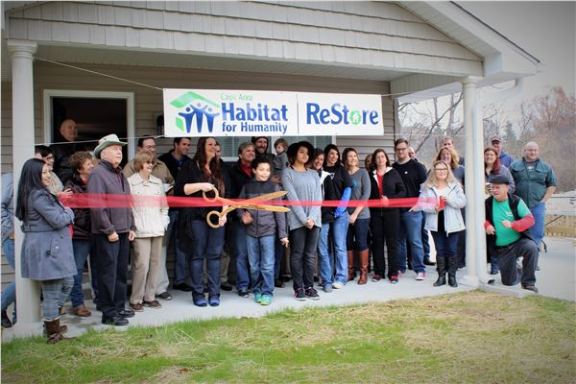
HABITAT PARA LA HUMANIDAD
Notes:
HABITAT PARA LA HUMANIDAD
La experiencia que tuve fue muy conmovedora. me hizo darme cuenta de lo agradecido que estoy y lo afortunado que soy de tener un hogar al que vengo todos los días. Me hizo darme cuenta de que algunas personas realmente tienen que trabajar por lo que tienen. Creo que Hábitat para la Humanidad es una gran organización. Ayudan a aquellas familias que trabajan arduamente para mantener a sus familias y que aún necesitan asistencia. Esta es una excelente manera para que nuestro grupo salga y ayude a las personas de nuestra comunidad que realmente trabajan duro. Durante el tiempo que pasé trabajando con mis compañeros y Hábitat para la Humanidad, experimenté varias emociones encontradas. aunque fue un trabajo duro, pensé que era muy bueno hacer obras de caridad para esas necesidades y, en medio de todo este arduo trabajo, de repente me di cuenta de lo afortunado que soy realmente. Estoy realmente bendecido Creo que Hábitat para la Humanidad es una gran organización porque ayuda a las familias con dificultades a recuperarse. Muchas de las familias que solicitan vivienda de Hábitat tienen numerosos trabajos y todavía están luchando. Con esta organización, los voluntarios pueden trabajar junto a las familias mientras construyen su nuevo hogar. Siento que trabajar con las familias hace que el voluntariado sea más emocional y una experiencia aún mejor. Y luego se asocian con nosotros. Todos nuestros propietarios tienen que hacer al menos 300 horas de "equidad de sudor" en sus casas y en las de sus vecinos para que, como voluntarios, todo el tiempo, los conozca de esa manera ... para que pueda ser bastante emocionante. Así que tenemos eso y, por otro lado, hacemos la mayor parte de nuestro edificio con voluntarios para que nuestras casas se construyan por alrededor de $ 80,000.00 a nuestro costo para mantener el precio bajo para nuestros propietarios. El grupo y yo ayudamos con el trabajo de jardinería y la plantación de plantas. Hábitat para la Humanidad es una buena organización para ayudar a familias con bajos ingresos.

Slide 34
Notes:
ESPERANZA INDIMADA (1)
Es realmente notable ver la cara del mundo cambiando, ya sabes, como lo estamos viendo, casi en tiempo real.
El aumento de los niveles de oxitocina activa el apego cerebral y los circuitos de confianza, lo que une más a la mujer con el hombre.
Esto sería más dramático en términos relativos que la peste negra. Es una historia de ciencia ficción y no sabemos cómo funciona esto, pero lo veremos en nuestras vidas.
Pero usted no es una caja registradora donde la gente va a ganar dinero con usted; eres una persona Tienes una dignidad inherente y nadie te la puede quitar, pero puedes regalarla.
Nuestro objetivo era 3-5 abortos de cada niña entre las edades de 13 y 18. Queríamos vender abortos y lo hicimos yendo a las escuelas y rompiendo la modestia natural, riéndonos de sus padres y sus valores para que pudieran no ir a casa y decirles a sus padres de qué hablamos, y luego recetar píldoras anticonceptivas de baja dosis y repartir condones defectuosos. Sabíamos que quedarían embarazadas.
Cuando esas hormonas masculinas se fabrican por primera vez, ese es el período crítico en el que configuras todo para convertirte en un hombre. Ese programa se deshace durante el resto del embarazo y, de hecho, durante el resto de la vida, pero si lo configura incorrectamente para comenzar, no hay vuelta atrás, no puede corregirlo.
Ahora, los hallazgos de la ciencia moderna nos ayudan a comprender la maravilla del hombre: mil millones de millones de millones de átomos combinados en 75 billones de células, 100 mil millones de neuronas que se extienden 1 millón de millas.
Al participar en estas prácticas, no solo estás cambiando a ti mismo, sino que estás cambiando la forma en que piensas sobre el mundo, la forma en que percibes el mundo y la forma en que respondes y te comportas con respecto a ese mundo. Por lo tanto, las prácticas de oración o meditación son extraordinariamente poderosas: ayudan a reforzar las creencias que tienes cuanto más te enfocas.
Estaba vestido para matar, ¿sabes? Quiero decir, creo que llevaba una pistola en ese momento y si este tipo no iba a pagar realmente, tenía órdenes de lastimarlo realmente. Mientras subía en este ascensor, este niño, que debía tener solo unos 14 años, se subió al ascensor y recuerdo que me miró directamente a los ojos. Y en esta parte de Londres no miraste a los ojos de la gente y él solo me dijo "Jesús te ama".
Pero el Dios real no lleva su trascendencia en su manga. Ahí está, y de esa revelación llegamos a creer que lo que podemos razonar nuestro camino es que hay un origen trascendente del universo y ese origen trascendente en realidad se trasciende a sí mismo y a su propia trascendencia, y eso es amor.
Realmente me enseñaron.
Quiero compartirlo todo contigo. Me haces querer ser santo. A medida que nos damos el uno al otro, damos el uno al otro, todo mañana, démonos la promesa del Cielo también. Sepa que estoy rezando por usted. He esperado y estoy tan contento de no tener que esperar más. te quiero.
John Paul te retó a que realmente te pusieras en marcha tal como lo hicieron los apóstoles hace 2000 años desde ese aposento alto en adelante
Pentecostés y él dijo que has recibido la misma gracia del mismo Espíritu Santo. Cuando lo haga, recuerde siempre que el futuro de la Iglesia y el mundo pasa por la familia. Construya grandes familias y habrá una nueva primavera para el cristianismo.
Gracias y que Dios te bendiga. vaya a: WWW.PARADISUSDEI.ORG

Slide 35
Notes:
LoveEd; BAUTIZADOS Y ENVIADOS; ASE

Slide 36
¿Y CÓMO RESPONDER COMO
ASOCIACIÓN Y FAMILIA SALESIANA?
DEJEMOS VER NUESTRA
CARTA DE LA IDENTIDAD CARISMÁTICA de la Familia Salesiana de Don Bosco
Notes:
AND HOW CAN WE RESPOND AS ASSOCIATION AND SALESIAN FAMILY? LET US LOOK AT OUR SALESIAN FAMILY CHARTER

Slide 37
Art. 41. Metodología de colaboración
Saber colaborar no funciona sin más exige una formación que tenga presentes algunos elementos esenciales.
1. Ante todo hay que educarse en la coparticipación de un proyecto. Toda actividad educativa y apostólica parte del análisis de la situación de los propios destinatarios e intenta alcanzar determinados objetivos a breve, medio y largo plazo. Todo esto debe estudiarse y programarse juntos, valorando las capacidades, respetando la diversidad de visión y favoreciendo la convergencia.
Notes:
Art. 41. Methodology for collaboration
Knowing how to collaborate does not come automatically; formation is needed which takes into consideration certain essential elements.
1. Above all it is necessary to educate oneself about planning together. Every educational and apostolic activity should start from an analysis of the situation of one’s own beneficiaries and aim at achieving certain specific objectives, short-, medium- and long-term. All this needs to be studied and planned together, making good use of the skills available, respecting different points of view and encouraging convergence.

Slide 38
2. Hay que activar, además, las lógicas de la coordinación. El concurso de fuerzas diversas con vistas a una empresa no es nunca un hecho automático. Se requieren, efectivamente, algunas capacidades: conocer exactamente el problema que se pretende resolver, aclarar la finalidad que nos proponemos, discernir con realismo las posibilidades de intervención, valorar las fuerzas y los recursos disponibles, declarar honradamente las aportaciones que se pueden y se proponen dar.
Notes:
2. It is necessary to work together on the strategies of coordination. The combination of different forces in view of an enterprise never occurs automatically. In fact certain abilities are required: to have precise knowledge of the problem one intends to solve, to clarify the purpose of the exercise, realistically weigh up the possibilities for action, assess the forces and the resources available, honestly state the support that one can give and one intends to give.

Slide 39
3. Hay que someterse también a la lógica de la reciprocidad. Dar y recibir no se dan nunca en un solo sentido. La reciprocidad es conciencia del don propio y del ajeno, es reconocimiento del valor propio y del de los demás, es acogida e intercambio de sensibilidad, ideas y competencias complementarias, es ofrecimiento de prestaciones hecho con generosidad y humildad.
Notes:
3. It is also necessary to accept the consequences of the logic of reciprocal action. Giving and receiving are never in just one direction. Mutual appreciation is an awareness of one’s own gifts and those of the others, it is the recognition of one’s own worth and that of others, it is the acceptance and the exchange of complementary sensitivities, ideas and skills, it is making contributions with generosity and humility.

Slide 40
4. Por último hay que educarse en la responsabilidad compartida. El buen resultado de la colaboración en el campo educativo y apostólico depende tanto de la aceptación de una responsabilidad primaria que coordina el proyecto, como del reconocimiento de las responsabilidades de los demás, dando lugar a todos para que participen activamente en el cumplimiento del proyecto común.
Notes:
4. Finally it is necessary to educate oneself to shared responsibility. The success of collaboration in the educational and apostolic fields depends on both the acceptance of a primary responsibility which coordinates the project, and the recognition of the responsibilities of others, giving everyone space so that they can actively take part in carrying out the common plan.

Slide 41
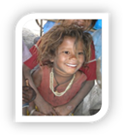
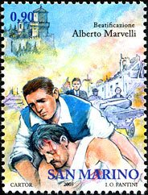
BUEN TRABAJO!
HICISTE
A
LO
COMMUNION:
CENTRO, ASO-CIACION, FS
ME
MISION:
JOVENES + FAMILIAS
AUTONOMIA:
RESPONSABIL-IDAD PERSONAL
MI
FORMACION:
VOCACION
VIDA ESPIRITUAL:
SACRAMENTOS,
PAPA, MARIA AUXILIADORA
PROYECTO PERSONAL DE VIDA
YOU DID IT TO ME
BOSCO
MARVELLI
Notes:
ME LO HICISTE A MI: MADRE TERESA DE CALCUTTA
Finalmente, lea, reflexione y comparta con su grupo el folleto sobre algún gran salesiano, utilizándolo como la oración antes de su importante trabajo.

